Slide 1

Reconocimiento de Patrones
Domingo Mery
Departmento de Ciencia de la Computación
Escuela de Ingeniería
Universidad Católica de Chile
Cómo hacer el Proyecto del Curso
[ Capítulo 7 ]

Slide 2
Cómo hacer el Proyecto del Curso
Enunciado
Protocolo Experimental
Metodología de Trabajo
Diagramas
Estado del Arte
“Ablation Study”
Pedida

Slide 3
Cómo hacer el Proyecto del Curso
Enunciado
Protocolo Experimental
Metodología de Trabajo
Diagramas
Estado del Arte
“Ablation Study”
Pedida

Slide 4
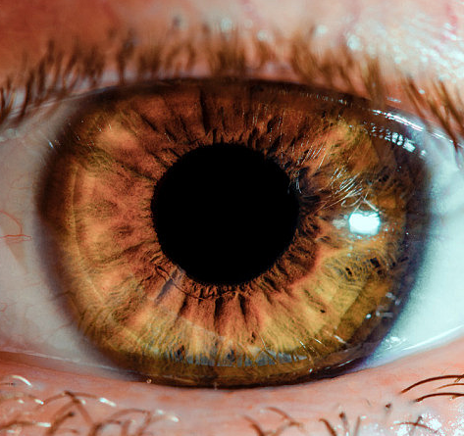
PERSONA 27

Slide 5
Cómo hacer el Proyecto del Curso
Enunciado
Protocolo Experimental
Metodología de Trabajo
Diagramas
Estado del Arte
“Ablation Study”
Pedida

Slide 6
PROYECTO
FOTOS: IDxxx_nnn.png xxx: 001, 002, 003, ... 90 (id de la persona)
nnn: 001, 002, ... 020 (número de la foto)
SUBSET G00:
SUBSET G01:
SUBSET G02:
Se entrena y valida con Subset G00, se genera un modelo que se prueba con Test-1 (Subset G01, disponible), luego de la entrega los ayduante prueban con el Test-2 (Subset G02, no disponible para los estudiantes)
TRAIN + VAL
TEST-1
TEST-2
Fotos 001, 002, ... 012
013,...,016
017,...,020

Slide 7
Diseño
Extracción de características: probar con features vistas en clases y al menos tres familias de features no vistas en clases.
Selección/Transformación: probar con algoritmos de selección y transformación vistos en clases y al menos tres algoritmos de selección o transformación no vistos en clase.
Probar con los clasificadores vistos en clases (dmin, knn, lda, qda, mahalanobis, árboles de decisión, random forest, svm (lineal y RBF) y redes neuronales (de no más de 2 capas ocultas).
Probar con estrategias de ensamble de clasificadores (mayoría de votos por ejemplo).

Slide 8
Evaluación de Desempeño (1/2):
MODELO 1) Hold Out: 8 training (de grupo 0) y 4 testing (de grupo 0). Buscar el modelo que maximice el accuracy del testing y re-entrenarlo con las 12 imagenes de grupo 0. Entregar este modelo.
MODELO 2) Cross-Val con 4 folds (no aleatorios) en las imágenes del grupo 0. Buscar el modelo que maximice el accuracy del cross-val y re-entrenarlo con las 12 imagenes de grupo 0. Entregar este modelo.
MODELO 3) Proponer otra estrategia y entregar modelo.

Slide 9
Evaluación de Desempeño (2/2):
En los tres casos se tiene un modelo que debe ser probado con Test-1 (disponible) y reportar el Accuracy-1
Los ayudantes probarán los tres modelos en Test-2 (no dipsonible para los estudiantes) y se reporta el Accuracy-2.
En ambos casos se deberá diseñar una función que reciba un string con el link de dropbox del conjunto Test-1 (o Test-2). La función deberá extraer las características necesarias, seleccionarlas y/o transformarlas y luego clasificarlas con el mejor clasificador encontrado.

Slide 10
Cómo hacer el Proyecto del Curso
Enunciado
Protocolo Experimental
Metodología de Trabajo
Diagramas
Estado del Arte
“Ablation Study”
Pedida

Slide 11
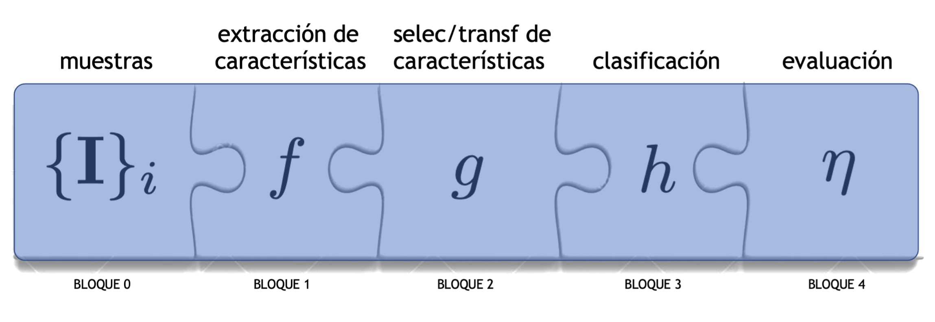
AVANZAR POR BLOQUES
CADA BLOQUE GUARDADO EN LA NUBE, INDEXADO, DE FÁCIL ACCESO

Slide 12
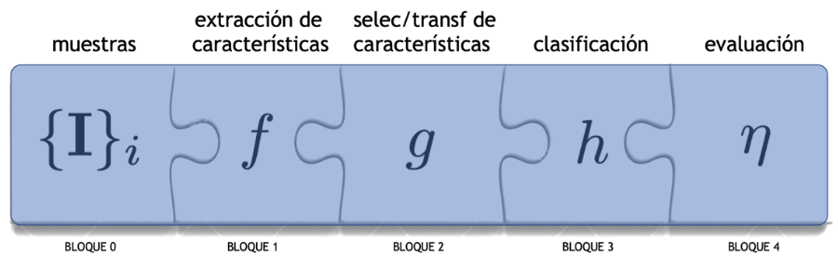

Slide 13
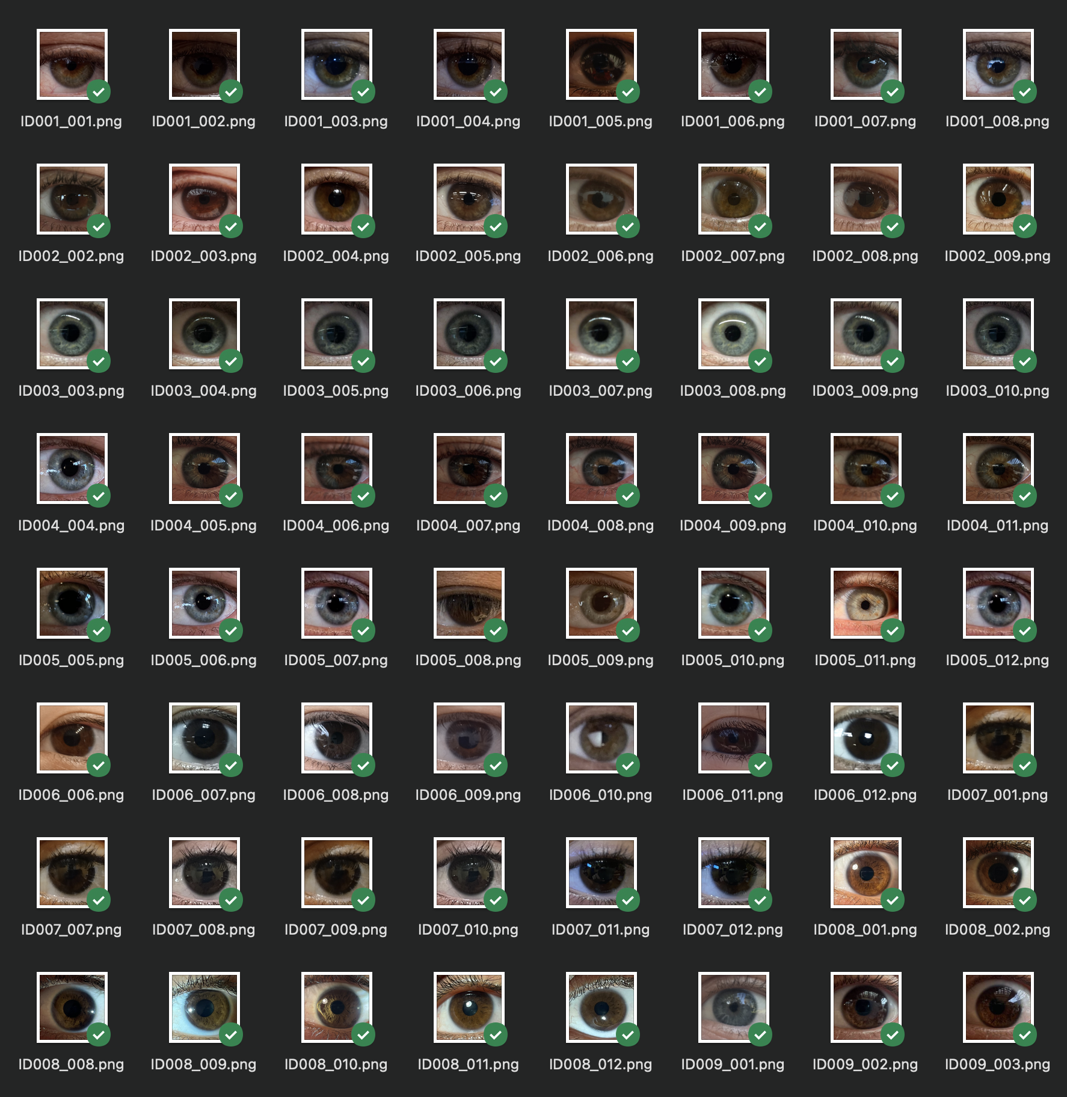
Tonos de Gris
HSV
Otros espacios de colores
Otras Segmentaciones
CADA GRUPO DE IMÁGENES GUARDADO EN LA NUBE, INDEXADO, DE FÁCIL ACCESO

Slide 15
TIPO
Geométrica
Intensidad
Intensidad con
Geometría
EXTRAER, GUARDAR, INDEXAR
CADA GRUPO DE FEATURES GUARDADO EN LA NUBE, INDEXADO, DE FÁCIL ACCESO

Slide 16
Crear funciones como por ejemplo
(Xtrain_lbp_gray,ytrain) = extract_features(‘gray’,‘train’,‘lbp’)
(Xtest_lbp_gray,ytrain) = extract_features(‘gray’,‘test’,‘lbp’)
(Xtrain_lbp_gray,ytrain) = load_features(‘gray’,‘train’,‘lbp’)
(Xtest_lbp_gray,ytrain) = load_features(‘gray’,‘test’,‘lbp’)
CADA GRUPO DE FEATURES GUARDADO EN LA NUBE, INDEXADO, DE FÁCIL ACCESO

Slide 18
ALGORITMO
1) SFS
2) SFS+PCA
:
SELECCIONAR, GUARDAR, INDEXAR
CADA GRUPO DE FEATURES GUARDADO EN LA NUBE, INDEXADO, DE FÁCIL ACCESO

Slide 19
Crear funciones como por ejemplo
X1 = np.concatenate((Xtrain_lbp_gray,Xtrain_lbp_red),axis=1)
X2 = np.concatenate((Xtest_lbp_gray ,Xtest_lbp_red),axis=1)
sel = select_features(X1,ytrain,algoritmo=1)
X1_sel = X1[:,sel]
X2_sel = X2[:,sel]
CADA GRUPO DE FEATURES GUARDADO EN LA NUBE, INDEXADO, DE FÁCIL ACCESO

Slide 20
Crear funciones como por ejemplo
sel = load_selected_features(algoritmo=1)
X1_sel = X1[:,sel]
X2_sel = X2[:,sel]
CADA GRUPO DE FEATURES GUARDADO EN LA NUBE, INDEXADO, DE FÁCIL ACCESO

Slide 22
CLASIFICADOR
1) LDA
2) KNN-3
:
DEFINIR, ENTRENAR,
GUARDAR, INDEXAR
CADA CLASIFICADOR GUARDADO EN LA NUBE, INDEXADO, DE FÁCIL ACCESO

Slide 23
Crear funciones como por ejemplo
clf = load_classifier(1)
clf.fit(X1_sel,ytrain)
ypred = clf.predict(X2,sel)
Crear funciones como por ejemplo
clf = load_trained_classifier(1)
ypred = clf.predict(X2,sel)
CADA CLASIFICADOR GUARDADO EN LA NUBE, INDEXADO, DE FÁCIL ACCESO

Slide 24
DEFINIR
1) holdout
2) crossval
3) reports
DEFINIR, GUARDAR
Para tener claridad de qué modelo evaluados con sus
métricas de desempeño

Slide 25


Slide 26
IDEA
IMPLEMENTACIÓN
EXPERIMENTOS

Slide 27
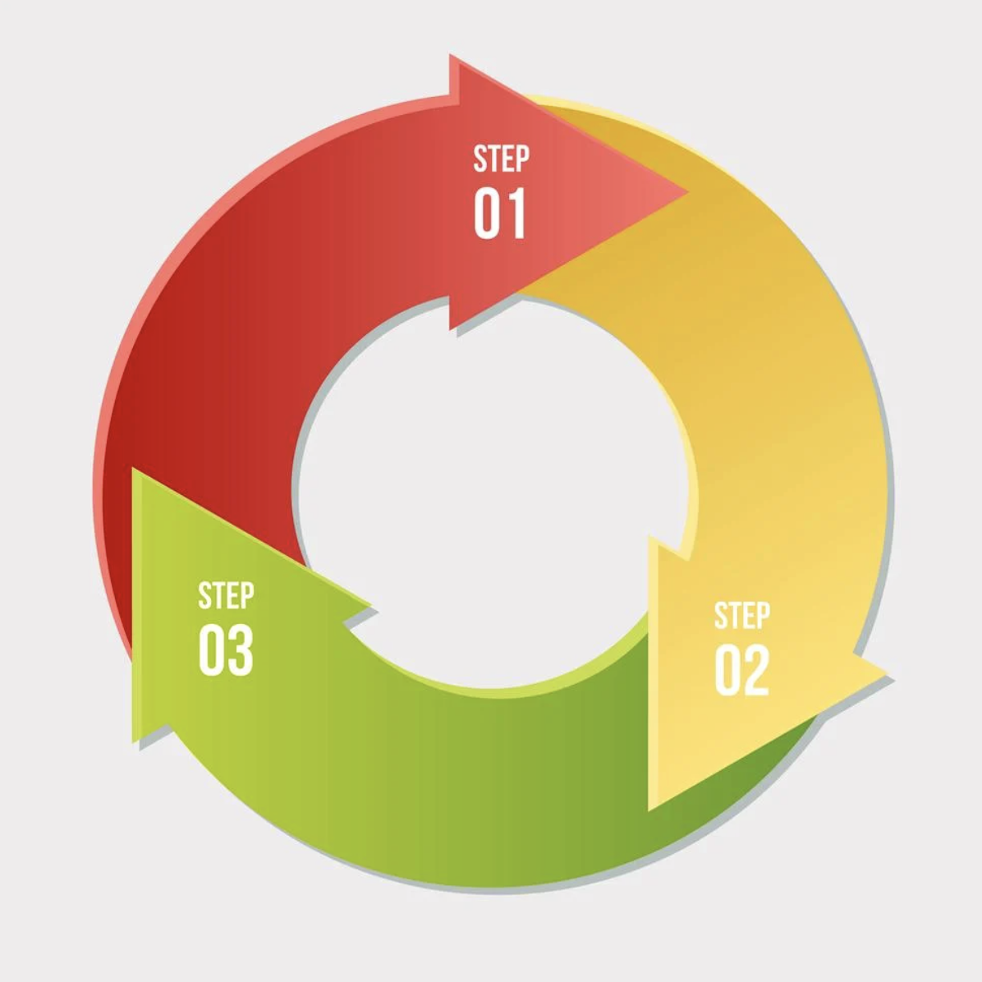
IDEA
IMPLEMENTACIÓN
EXPERIMENTOS

Slide 28
Cómo hacer el Proyecto del Curso
Enunciado
Protocolo Experimental
Metodología de Trabajo
Diagramas
Estado del Arte
“Ablation Study”
Pedida

Slide 29
Diagramas
PROCESO
Datos de Entrada
Datos de Salida

Slide 30
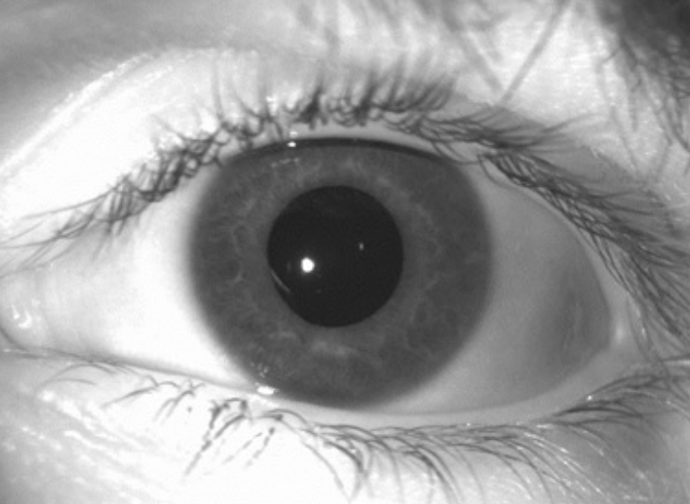
Diagramas
Segmentación

Slide 31
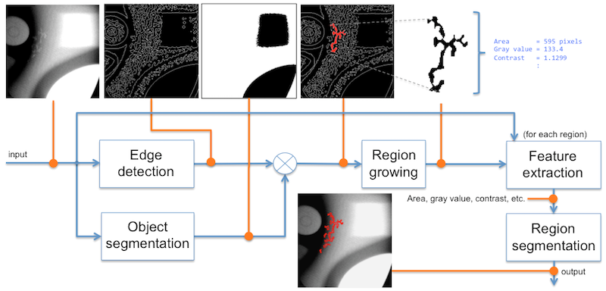
Diagramas

Slide 32
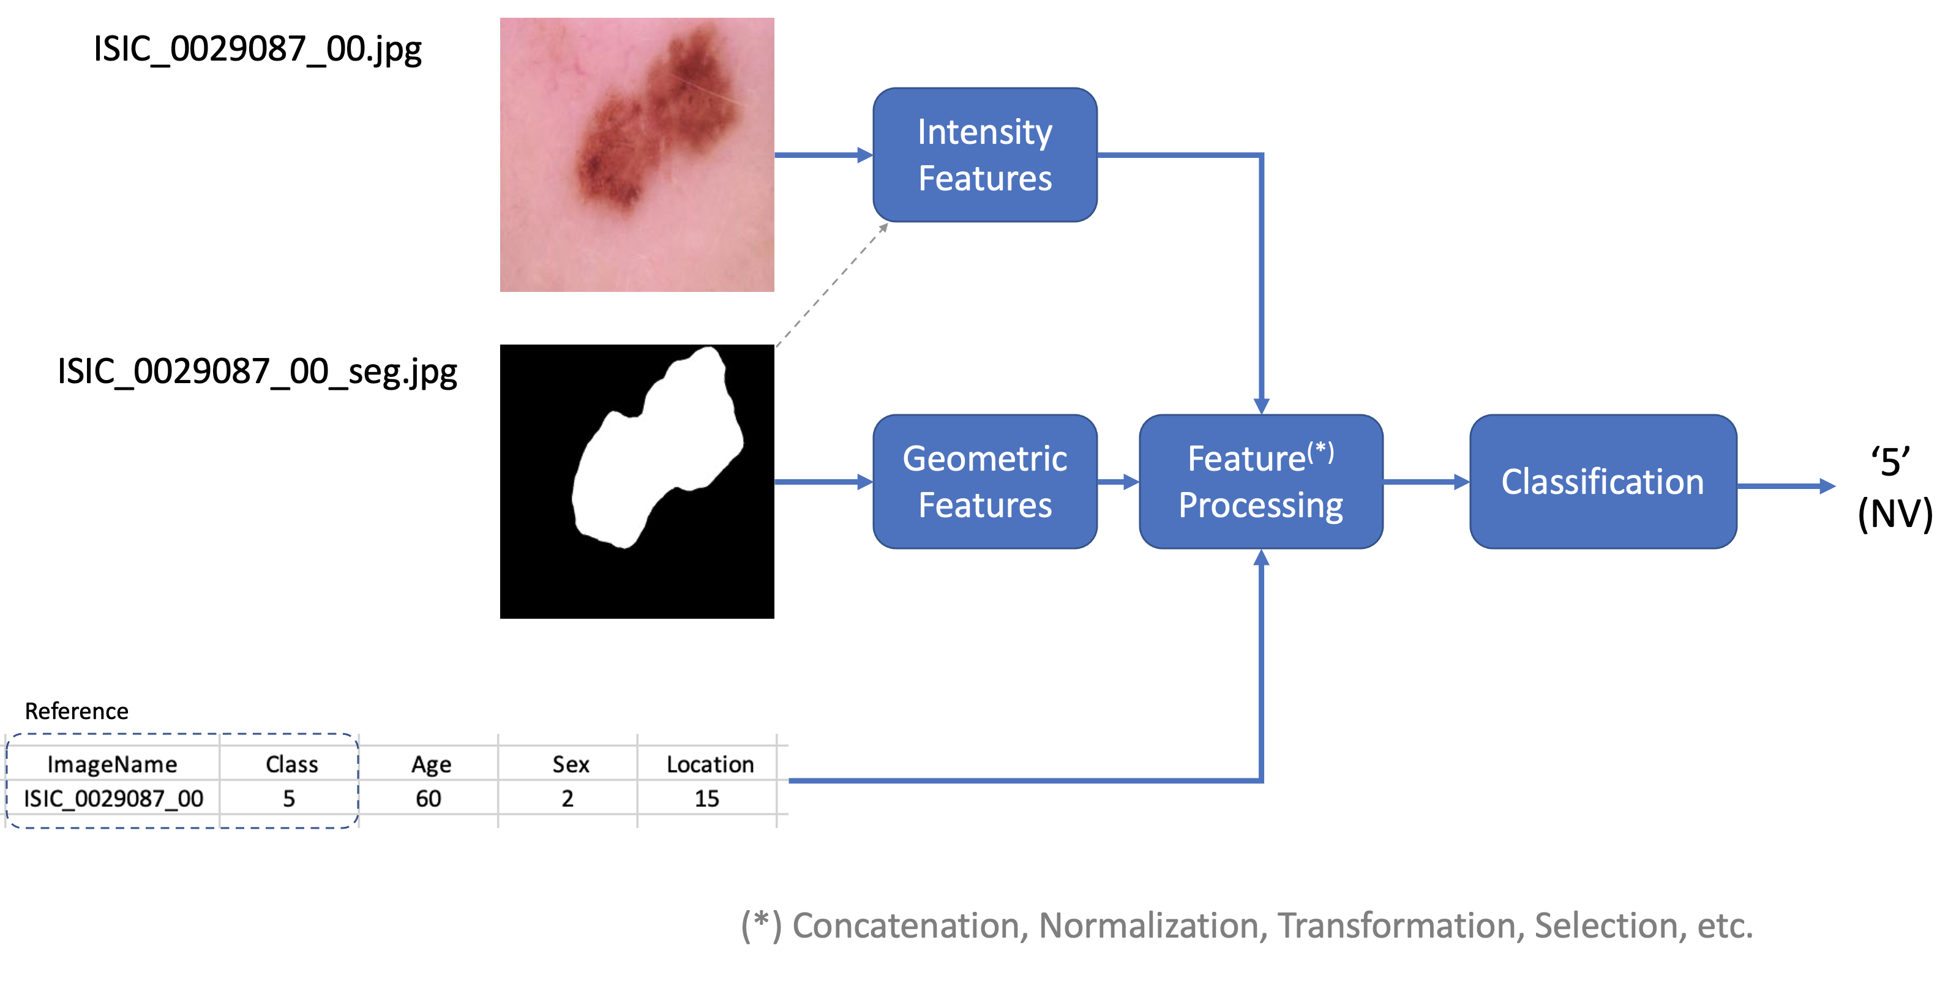
R
G
B
Diagramas

Slide 33
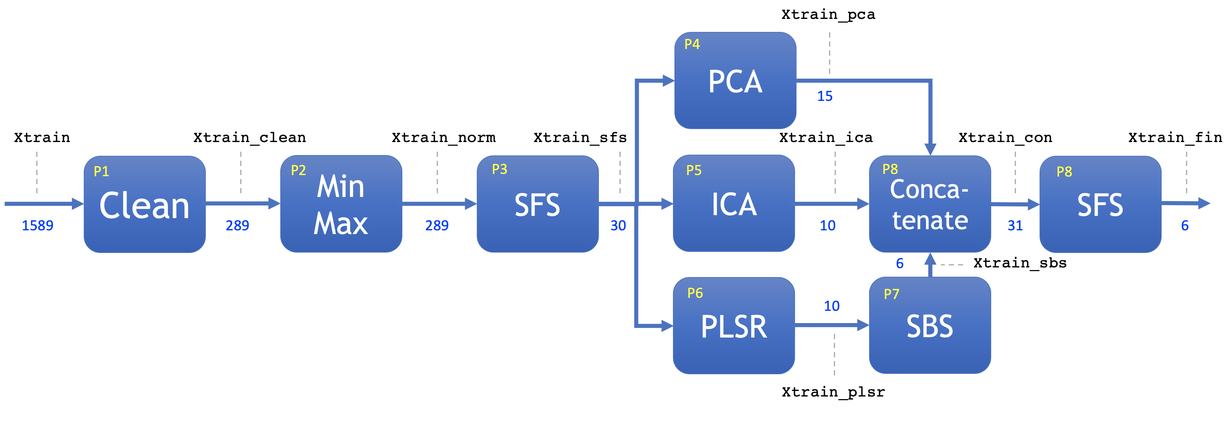
Diagramas

Slide 34
Cómo hacer el Proyecto del Curso
Enunciado
Protocolo Experimental
Metodología de Trabajo
Diagramas
Estado del Arte
“Ablation Study”
Pedida

Slide 35


Slide 36
Estado del Arte
Debe incluir dos aspectos fundamentales:
1) Resumen
Abarcar qué se ha hecho, principales métodos, tipos de imágenes, bases de datos, etc.
2) Discusión
Opinión de los pro y contra, qué falta, qué podría mejorarse.

Slide 37
Cómo hacer el Proyecto del Curso
Enunciado
Protocolo Experimental
Metodología de Trabajo
Diagramas
Estado del Arte
“Ablation Study”
Pedida

Slide 38
Ablation Study
La ablación es la eliminación de un componente de un sistema de aprendizaje. Un estudio de ablación estudia el rendimiento de un sistema de aprendizaje mediante la eliminación de determinados componentes, para comprender la contribución del componente al sistema global.
El término es por analogía con la biología (eliminación de componentes de un organismo).
https://en.wikipedia.org/wiki/Ablation_(artificial_intelligence)

Slide 39
Ablation Study
Este bloque aporta?

Slide 40
Ablation Study

Slide 41
R
G
B
Ablation
Study
95%

Slide 42
R
G
B
Ablation
Study
90%

Slide 43
Cómo hacer el Proyecto del Curso
Enunciado
Protocolo Experimental
Metodología de Trabajo
Diagramas
Estado del Arte
“Ablation Study”
Pedida

Slide 44
Fechas
22/may Formación de grupos
29/may Entrega de 20 fotos de iris
12/jun Entrega Avance (se espera al menos dos modelos que
funciones con Test-1, video de 5 minutos)
28/jun Informe final (máximo 8 páginas)
27 y 29/jun Presentaciones finales en horario de clases

